Slide 1
স্বাগতম

Slide 2
শ্রেণিঃ ১০ম
ব্যবসায় উদ্যোগ
আধ্যায়ঃ ১১শ

Slide 3
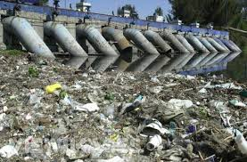
শিল্প কারখানার বর্জ্য

Slide 4
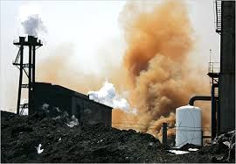
শিল্প কারখানার কালো ধোঁয়া

Slide 5
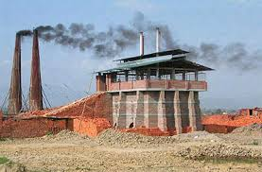
ইটভাটার কালো ধোঁয়া

Slide 6
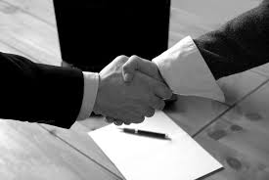
ব্যবসায়
নৈতিকতা

Slide 7
আজকের পাঠ
ব্যবসায় নৈতিকতা ও সামাজিক দায়িত্ববোধ

Slide 8
শিক্ষনফলঃ
এই পাঠ শেষে শিক্ষার্থীরা-
১) ব্যবসায় মূল্যবোধ ও নৈতিকতার ধারনা ব্যাখ্যা করতে পারবে।
২) ব্যবসায়ের সামাজিক দায়বদ্ধতাগুলো ব্যাখ্যা করতে পারবে।
৩)ব্যবসায়ের কারনে পরিবেশ দূষনের প্রভাব বিশ্লেষন করতে পারবে।

Slide 9
মূল্যবোধ কী?
যে জ্ঞানবোধ এবং আচরণ সমাজ মূল্যবান ও অনুকরনীয় মনে করে তাকেই মূল্যবোধ বলে অভিহিত করা হয়।
নৈতিকতা কী?
মানুষের ভালো মন্দের বিচার-বিশ্লেষণ করে সঠিকটি গ্রহন করাকে নৈতিকতা বলে।

Slide 10
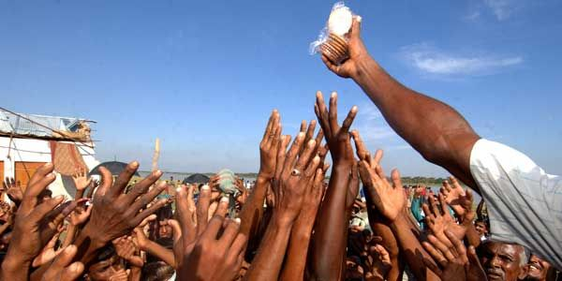
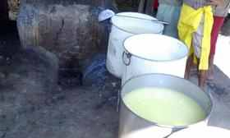
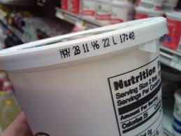
নিচের চিত্রগুলো লক্ষ্য কর
ভেজাল
মেয়াদ উত্তীর্ণ
খাদ্য সংকট

Slide 11
ব্যবসায় নৈতিকতাঃ
১) সততা বজায় রাখা
২) ক্ষতিকর পন্য উৎপাদন ও বিপনন না করা
৩) কৃত্রিম সংকট সৃষ্টি না করা
৪) বিভিন্ন শিল্প আইন মেনে চলা
৫) পরিবেশের ক্ষতি সাধন না করা
৬) জনকল্যাণে অবদান রাখা
৭) গ্রাহকের সাথে প্রতারণা না করা
8) মেয়াদ উত্তীর্ণ পণ্য-দ্রব্য বিক্রি না করা

Slide 13
বিভিন্ন পক্ষের প্রতি ব্যবসায়ের সামাজিক দায়বদ্ধতা
রাষ্ট্রের প্রতি দায়বদ্ধতা
সমাজের প্রতি দায়বদ্ধতা
ক্রেতা ও ভোক্তাদের প্রতি দায়বদ্ধতা
শ্রমিক-কর্মচারীদের প্রতি দায়বদ্ধতা

Slide 14
রাষ্ট্রের প্রতি দায়বদ্ধতা
সরকারকে নিয়মিত কর ও রাজস্ব প্রদান করা
সরকারকে নিয়ম নীতি যথাযথভাবে পালন করা
কর্মসংস্থান সৃষ্টি ও অর্থনৈতিক উন্নয়নে অবদান রাখা

Slide 15
সমাজের প্রতি দায়বদ্ধতা
মানস্মমত পণ্য উৎপাদন ও সরবরাহ করা
কর্মসংস্থানের সুযোগ সৃষ্টি করা
বিভিন্ন জনহিতকর কাজে সহায়তা করা
পরিবেশ দূষণ থেকে এলাকাকে রক্ষা করা
পণ্যের মজুতদারি না করা
জাতীয় দুর্যোগে জনগনের পাশে দাঁড়ানো

Slide 16
ক্রেতা ও ভোক্তাদের প্রতি দায়বদ্ধতা
পণ্যের বাজার স্থিতিশীল রাখা
মানস্মমত পণ্য সরবরাহ করা
পণ্য সামগ্রী প্রাপ্তি সহজতর করা
পণ্য ও বাজারসংক্রান্ত বিভিন্ন তথ্য সরবরাহ করা

Slide 17
শ্রমিক-কর্মচারীদের প্রতি দায়বদ্ধতা
উপযুক্ত পারিশ্রমিক ও আর্থিক সুবিধা দান
চাকরির নিরাপত্তা বিধান করা
কাজের উপযুক্ত পরিবেশ সৃষ্টি করা
প্রশিক্ষণ ও পদোন্নতির ব্যবস্থা করা
বাসস্থান ও চিকিৎসার ব্যবস্থা করা

Slide 18
বাড়ির কাজঃ
“বর্তমান ব্যবসায়ের মূল লক্ষ্য সমাজ সেবার মাধ্যমে মুনাফা অর্জন”-উক্তিটির সপক্ষে তোমার মতামত দাও।

Slide 19
ধন্যবাদ

